Slide 1
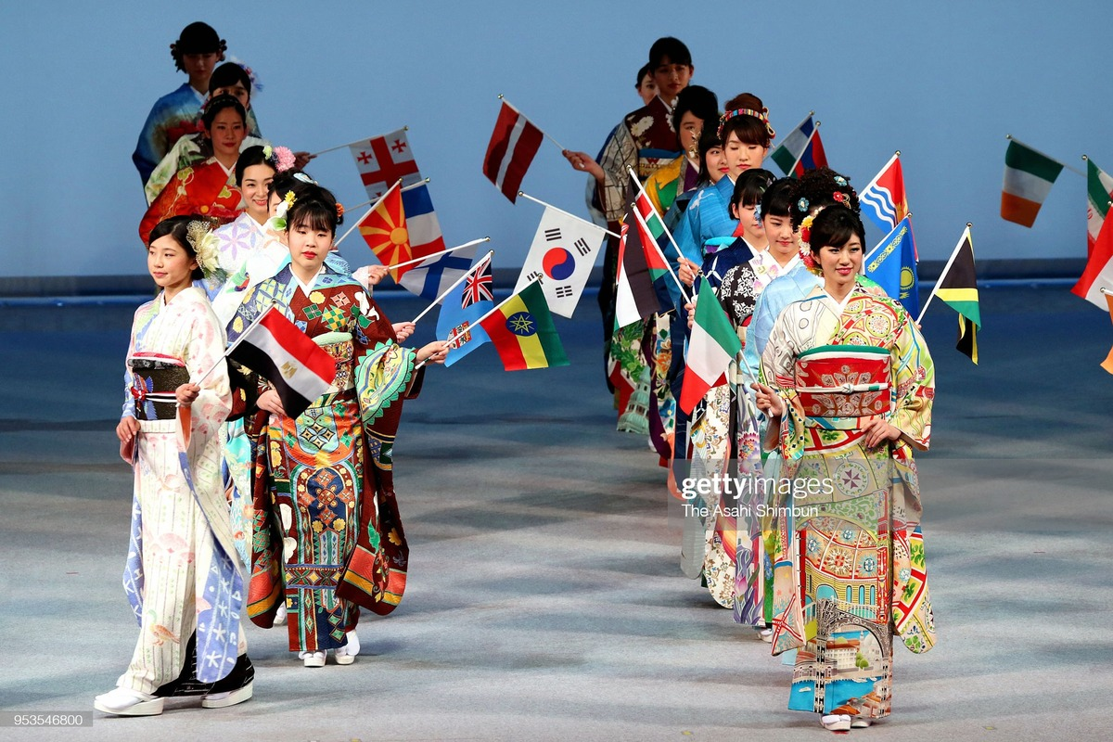
“Yapon milliy liboslari”

Slide 2
Yapon milliy liboslari tarixi
Yaponiya milliy liboslari quyidagi tarkibiy qismlardan iborat: netsuke, hakama, kimono va geta. Geta bu 4 boʻrchak yogʻochdan yasalgan sandallar boʻlib barmoqlar orasida strelkalar yordamida oyoqlarga urnatilgan. Yaponiyada Geta Xitoydan kelgan va oddiy odamlar orasida mashhur boʻlgan.

Slide 3
Yapon kimonosi
Kimono-XlX asrning oʻrtasidan beri milliy libos sifatida tan olingan. Bu kiyim juda uzun boʻladi.Ayollar kimonosi 12 ta alohida qismdan iborat boʻlib ,erkakalarning 5 ta alohida boʻlimga ega kimonosidan ancha murakkabroq boʻladi.

Slide 4
Chang-ao ayollarning rasmiy kiyimi
U keng yengli, zhiduodan qisqaroq va yon tirqishlarida yon panellari boʻlmagan(shunday qilib uning ostidagi yubka kursatilgan). Kupincha boʻyinbogʻga tikilgan himoya gʻilofi ayollar ixtiyoriga qarab olingan. Rangi esa kupincha oq boʻlgan. Yoki quyuqroq boshqa rang tanlangan.

Slide 5
Zamonaviy modada yapon milliy kiyimlari
Yaponiya sirli Sharqning eng yorqin va oʻziga xos vakillaridan biridir. Yaponlarda har bir moda dizayneri oʻz kollektsiyalarini yaratib, yapon uslubi va uning falsafasini oʻziga xos tarzda izohlaydi, ammo har bir garderob elementi xoh u yapon uslubidagi palto,kuylak yoki yubka boʻladimi har doim moda mavsumining xitiga aylanadi.

Slide 6
Gulli printlar. Yapon bogʻi juda chiroyli. Shubhasiz sakura eng timsolli oʻsimlikdir, ammo yaponiyaliklar tomonidan chin dildan seviladigan va tasvirlari moda nashri sifatida ham qoʻllaniladigan boshqa koʻplab gullar ham mavjud. Pion sevgini, lotus poklik va iris yangi hayotni anglatadi.

Slide 7
Eʼtiboringiz uchun raxmat.

